Slide 1
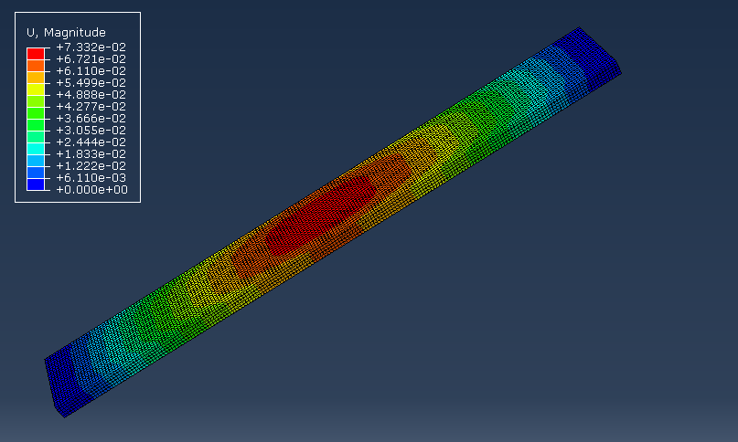
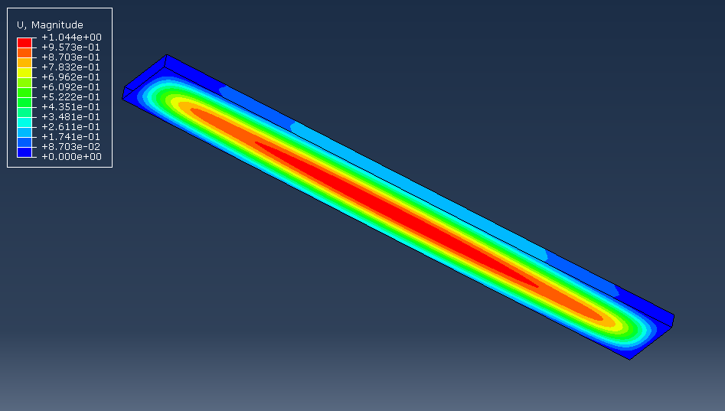
晶体保护壳强度计算 侯少静06/21/2024
5-5模型，5个晶体一组，每个晶体单独腔体，两端支撑，最大变形0.07mm。
5-1模型，5个晶体一组，共用同一腔体，无隔断，两端支撑，最大变形1mm。

Slide 2
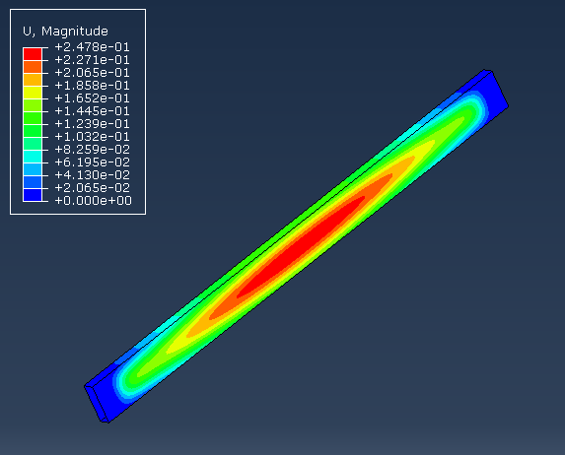
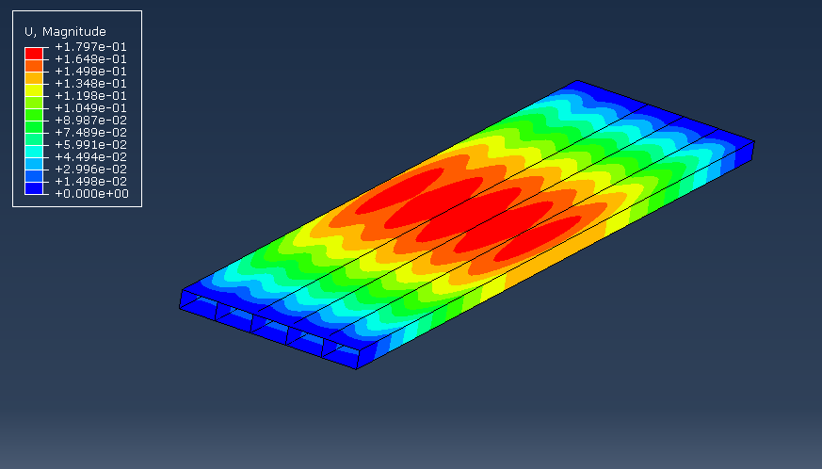
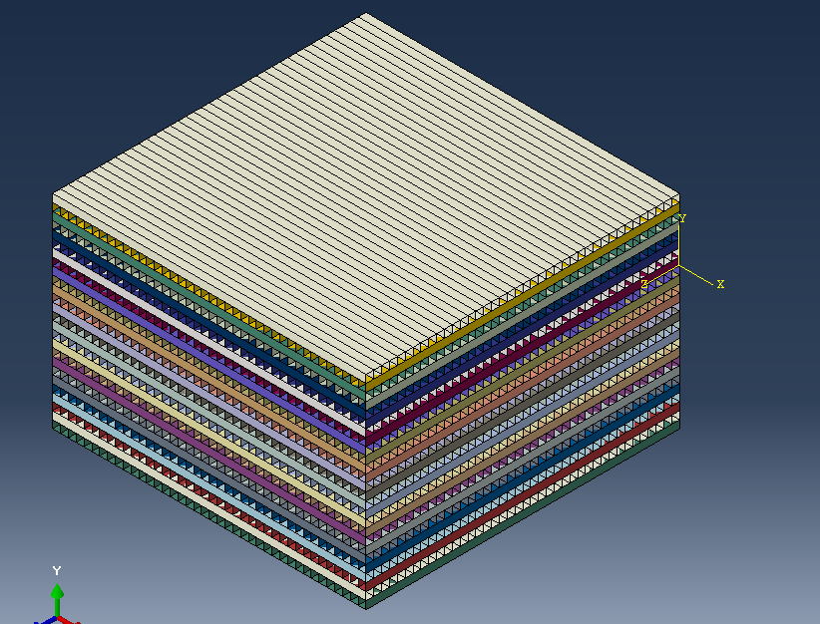
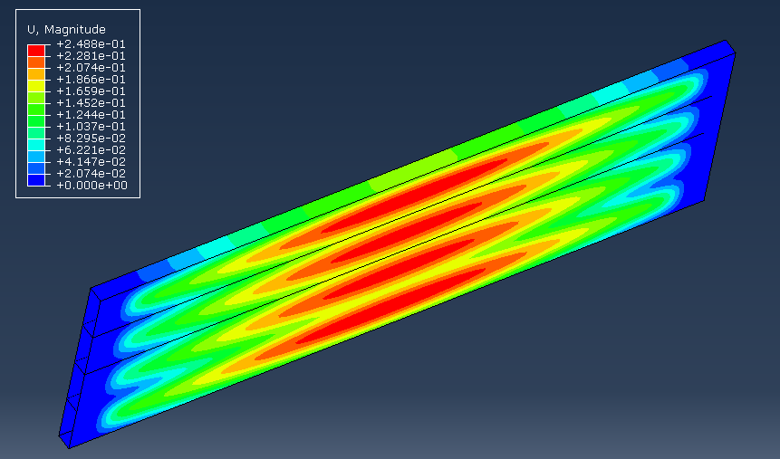
3-1模型，3个晶体一组，共用同一腔体，无隔断，两端支撑，最大变形0.25mm。
10-5模型，10个晶体一组，2个晶体共用同一腔体，无隔断，两端支撑，最大变形0.18mm。
12-4模型，12个晶体一组，3个晶体共用同一腔体，无隔断，两端支撑，最大变形0.25mm。
正在计算26层壳体堆叠的强度

